Slide 1
第2章 系统模型
Ruini Xue

Slide 2
第2章 系统模型
引言
物理模型
体系结构模型
基础模型
总结

Slide 3
引言
物理模型 (physical models)
考虑组成系统的计算机和设备的类型以及它们的互连，不涉及特定的技术细节；
体系结构模型 (architectural models)
从系统的计算元素执行的计算和通信任务方面来描述系统；
基础模型 (fundamental models)
采用抽象的观点描述大多数分布式系统面临的单个问题的方案。

Slide 4
物理模型
从计算机和所用网络技术的特定细节中抽象出来的分布式系统底层硬件元素的表示。
早期的分布式系统
80s, LAN
互联网规模的分布式系统
90s, cluster
当代的分布式系统
移动计算——节点移动(service discovery)
普适计算——嵌入日常物品和周围环境
云计算——一组结点提供给定服务
静态、分立和自治
Static, discrete, autonomous

Slide 5
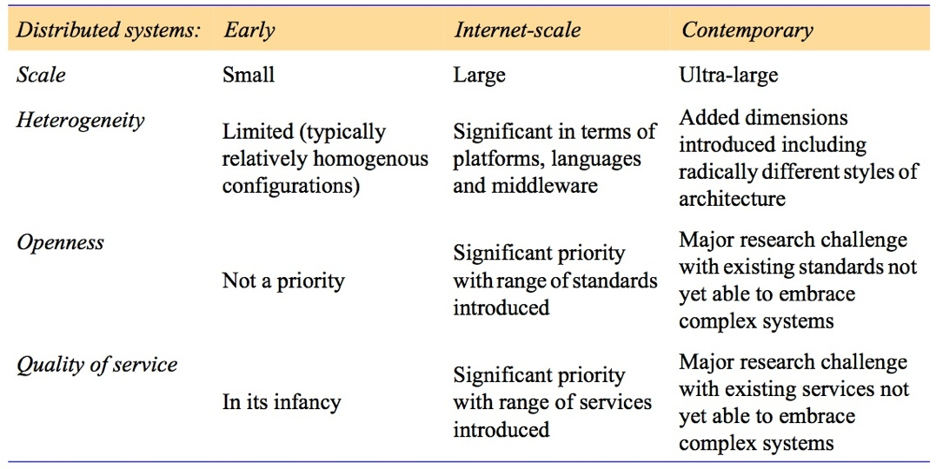
物理模型

Slide 6
体系结构模型
一个系统的体系结构是用独立指定的组件以及这些组件之间的关系来表示的结构。
整体目标是确保结构能满足现在和将来可能的需求。
主要关心系统可靠性、适应性、可管理性和性价比。

Slide 7
体系结构模型
体系结构元素：分布式系统的基础构建块
体系结构模式：构建在体系结构元素之上，提供组合的、重复出现的结构

Slide 8
体系结构元素——关键问题
通信的实体是什么？
如何通信（通信范型）？
扮演的角色及承担的责任是什么？
如何映射到具体的基础设施上（放置）？

Slide 9
体系结构元素——通信实体
面向系统的角度
进程
线程
节点
面向问题的角度
对象：给定问题领域的自然单元（Java RMI, CORBA）
组件：对象+需要的接口（JavaBeans）
依赖关系/部署支持/复杂度
Web服务：经常跨越组织边界
微服务架构
Notes:
The key difference is that components specify not only their (provided) interfaces but also the assumptions they make in terms of other components/interfaces that must be present for a component to fulfil its function – in other words, making all dependencies explicit and providing a more complete contract for system construction.

Slide 10
体系结构元素——通信范型
进程间通信：相对底层的支持
套接字、多播、消息传递
远程调用：最常见的通信范型，双向交换
请求—应答协议：一对消息的交换
远程过程调用（Remote Procedure Call, RPC）：远程计算机上进程中的过程能被调用
远程方法调用（Remote Method Invocation, RMI）: 一个发起调用的对象能够调用一个远程对象中的方法。

Slide 11
体系结构元素——通信范型
进程间通信及远程调用的限制：
发送者需要知道接收者（空间耦合）
发送者和接收者同时存在（时间耦合）

Slide 12
体系结构元素——通信范型
间接通信（空间、时间解耦合）
组通信：一对多通信范型
发布—订阅系统：提供一个中间服务，有效确保由生产者生成的消息被路由到需要这个消息的消费者
消息队列：提供点到点服务
分布式共享内存：用于支持在不共享物理内存的进程间共享数据。
元组空间：进程可把任意结构化数据项存放在一个持久元组空间，其他进程可读或删除，类似 DSM
https://www.wikiwand.com/en/Tuple_space

Slide 13
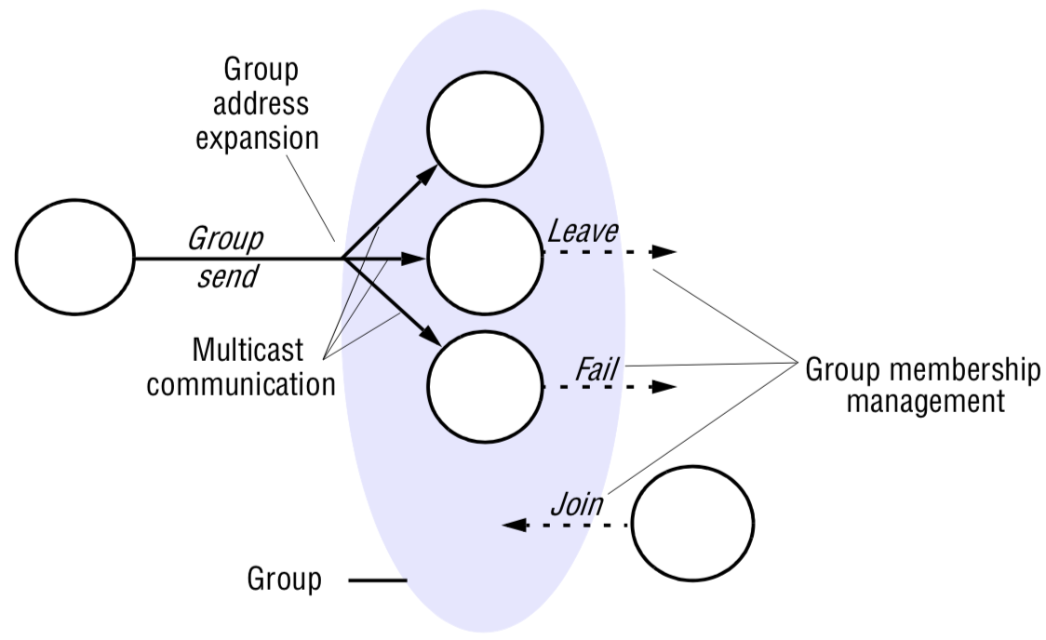
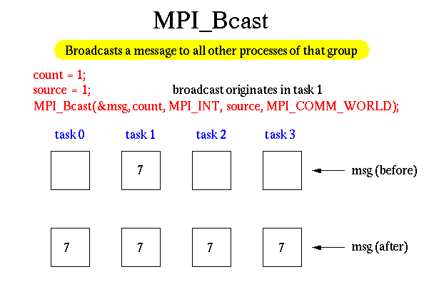
Group Communication
Membership management
Examples
Multicast
224.0.0.0/4
Overlay network
MPI
Process
Ranks
Send
buffer
Process
Ranks
Send
buffer
0
A
0
A
Bcast (root=0)
1
?
1
A
2
?
2
A
3
?
3
A

Slide 14
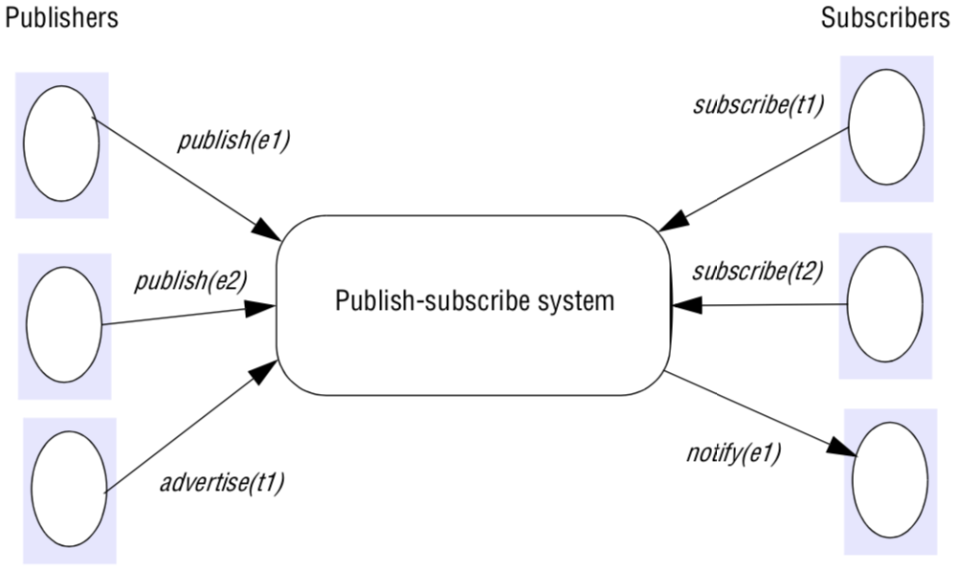
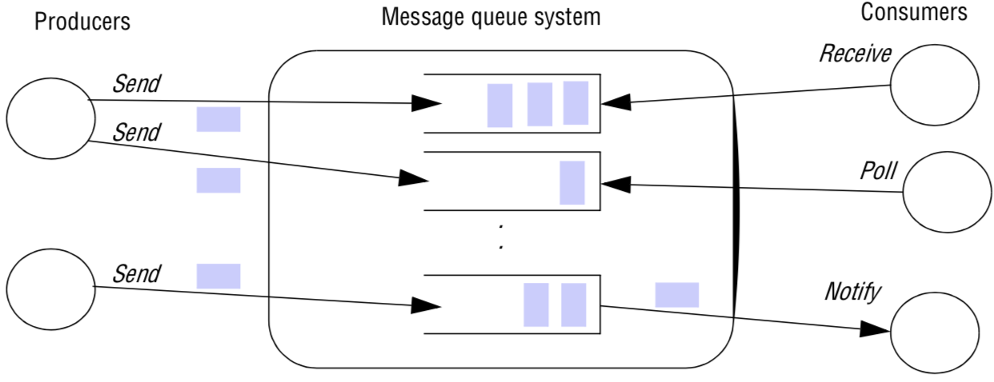
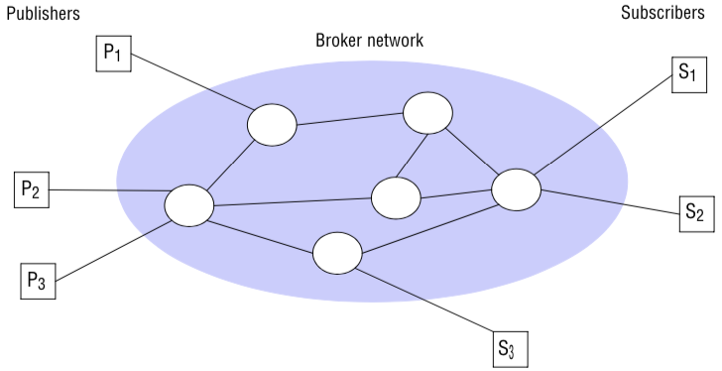
Publish-subscribe
Event-driven: event notification
Channel-based, topic-based,
Centralized vs. Decentralized
Examples
RabbitMQ, ActiveMQ, MQTT

Slide 15
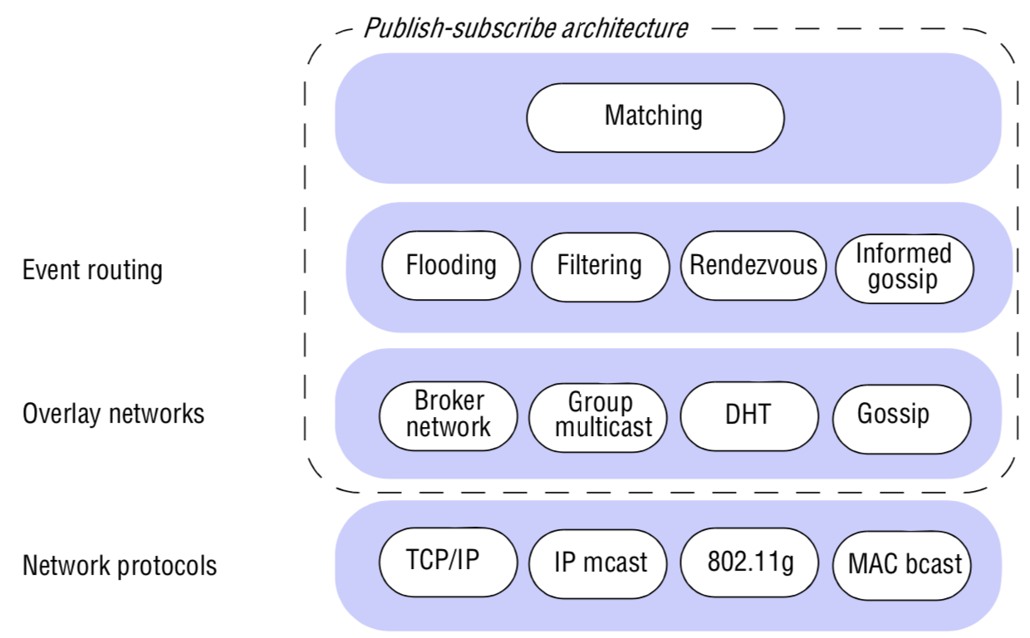
Publish-subscribe Architecture

Slide 16
Exercise
MQ is one of the core components in distributed systems
Read about SQS / RabbitMQ
Write a program with RabbitMQ

Slide 17
Shared Memory
Shared Memory
Distributed Memory
Distributed Shared Memory
Hybrid Distributed-Shared Memory

Slide 18
Shared Memory
All processors share the same memory address (and inherently, address space)
Uniform Memory Access (UMA)
Symmetric Multiprocessor (SMP); typical multi-core CPU
Identical processors, equal access times to memory
Sometimes called CC-UMA - Cache Coherent UMA.
if one processor updates a location in shared memory, all the other processors know about the update → accomplished at the hardware level.

Slide 19
Non-Uniform Memory Access (NUMA)
Often made by physically linking two or more SMPs
One SMP can directly access memory of another SMP
Not all processors have equal access time to all memories
Memory access across link is slower
If cache coherency is maintained, then may also be called CC-NUMA

Slide 20
Shared Memory
Advantages
Global address space provides a user-friendly programming perspective to memory
Data sharing between tasks is both fast and uniform due to the proximity of memory to CPUs
Disadvantages
Lack of scalability between memory and CPUs.
Adding more CPUs can geometrically increases traffic on the shared memory-CPU path, and for cache coherent systems, geometrically increase traffic associated with cache/memory management.
Programmer responsibility for synchronization constructs that ensure "correct" access of global memory.

Slide 21
Distributed Memory
Local private memory for each processor → memory addresses in one processor do not map to another processor → no concept of global address space
computational tasks can only operate on local data (memory)
require a communication network to connect inter-processor memory.
local update → cache coherency does not apply.
Notes:
Like shared memory systems, distributed memory systems vary widely but share a common characteristic. Distributed memory systems require a communication network to connect inter-processor memory.
Processors have their own local memory. Memory addresses in one processor do not map to another processor, so there is no concept of global address space across all processors.
Because each processor has its own local memory, it operates independently. Changes it makes to its local memory have no effect on the memory of other processors. Hence, the concept of cache coherency does not apply.
When a processor needs access to data in another processor, it is usually the task of the programmer to explicitly define how and when data is communicated. Synchronization between tasks is likewise the programmer's responsibility.
The network "fabric" used for data transfer varies widely, though it can can be as simple as Ethernet.

Slide 22
Distributed Memory
Advantages
Memory is scalable with the number of processors. Increase the number of processors and the size of memory increases proportionately.
Each processor can rapidly access its own memory without interference and without the overhead incurred with trying to maintain global cache coherency.
Cost effectiveness: can use commodity, off-the-shelf processors and networking.
Disadvantages
The programmer is responsible for many of the details associated with data communication between processors.
It may be difficult to map existing data structures, based on global memory, to this memory organization.
Non-uniform memory access times - data residing on a remote node takes longer to access than node local data.

Slide 23
Distributed Shared Memory (DSM)
A form of memory architecture, the physically separate memories can be addressed as one logically shared address space.
it is shared memory, NUMA.
Programming model is the same as shared memory.

Slide 24
DSM——Advantages
Hides the message passing
Can handle complex and large data bases without replication or sending the data to processes
Provides large virtual memory space
Programs are portable as they use common programming interface
Shields programmer from sending or receive primitives

Slide 25
DSM——Issues
Could cause a performance penalty
Like framework, difficult to optimize
Should provide for protection against simultaneous access to shared data such as lock.
Controlled by memory management software, operating system, language run-time system
Granularity: how much data is transferred in a single operation?

Slide 26
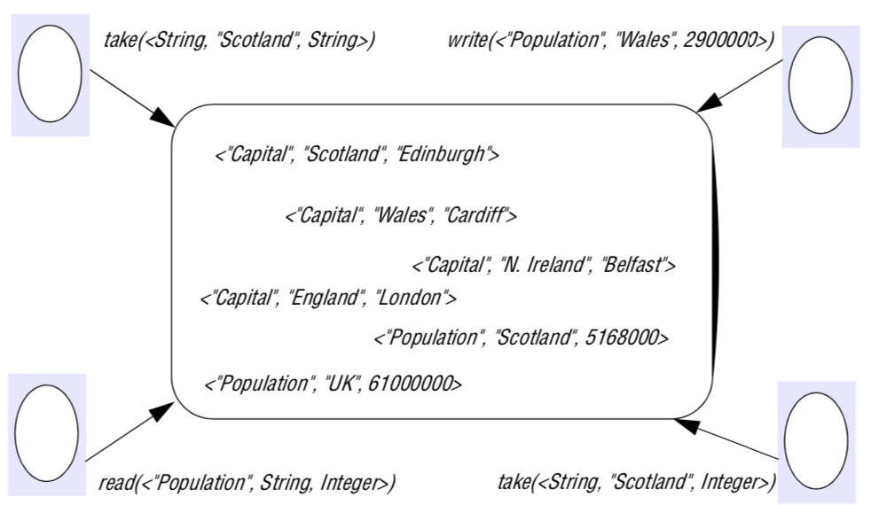
Tuple Space
Similar to DSM + encapsulation + MQ matching
Implementation: centralized vs. decentralized
Example
Javaspace, Linda
Notes:
JavaSpaces (Java Distributed Computing) (mik.ua)

Slide 27
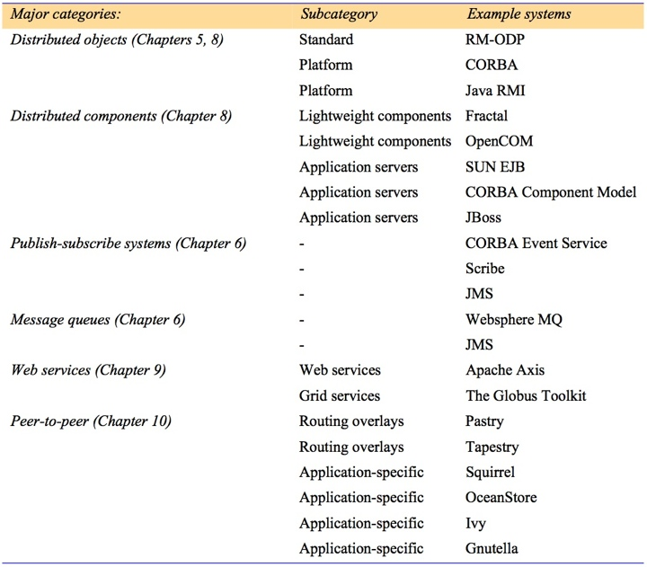
相关的中间件解决方案

Slide 28
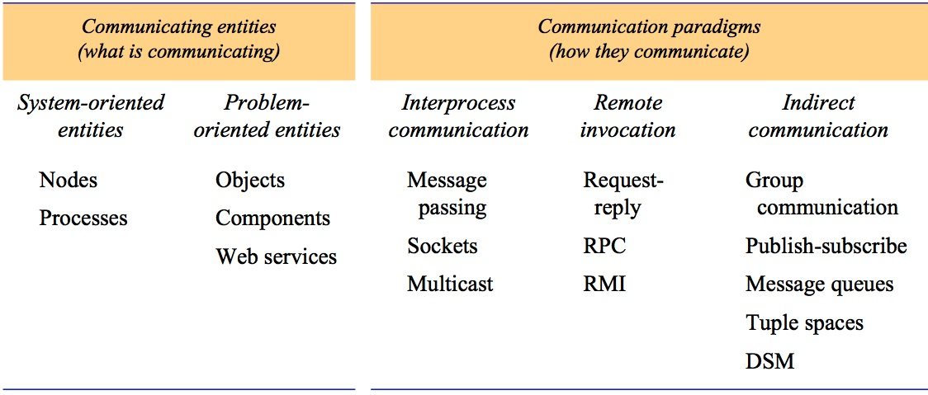
实体及通信范型小结

Slide 29
体系结构元素——角色及责任
客户—服务器 Client-Server/CS/BS
对等体系结构 Peer-to-Peer/P2P

Slide 30
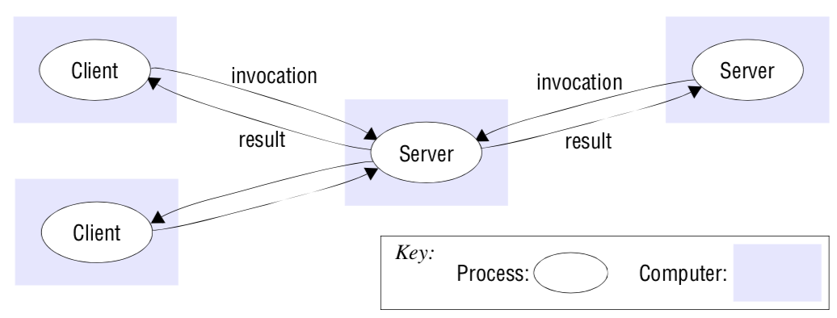
角色及责任——客户－服务器
历史上最重要的结构之一，现在仍被广泛使用。
优点：
简单、直接
缺点：
伸缩性差，系统的伸缩性不会超过提供服务的计算机的能力和该计算机所处网络连接的带宽。
例子：web/ftp/email

Slide 31
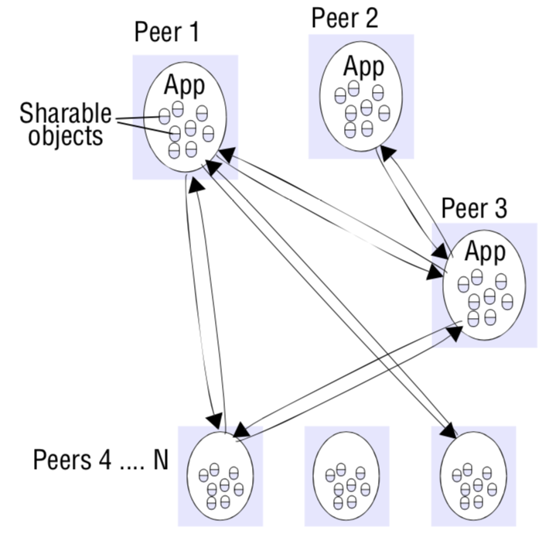
角色及责任——对等体系结构
观察
普通节点已具备一定的能力，且多数具备随时可用的带宽。
挖掘普通节点的能力可提升系统的服务能力
目的
可用于运行服务的资源随用户数目的增加而增加。
特点
系统应用中，完全由对等进程组成，进程间的通信模式完全依赖于应用的需求。
管理难度大：节点动态性、路由、QoS、安全
例子
Bittorrent
eDonkey
IPFS

Slide 32
体系结构元素——放置
放置：对象或服务等实体如何映射到底层的物理分布式设施上。
E.g., Ceph hash algorithm
放置大多与性能相关，但也涉及到可靠性及安全性等
HDFS replication policy: 2 in same rack, 1 in different rack
DMZ
常见的放置策略
将服务映射到多个服务器
缓存
移动代码
移动代理

Slide 33
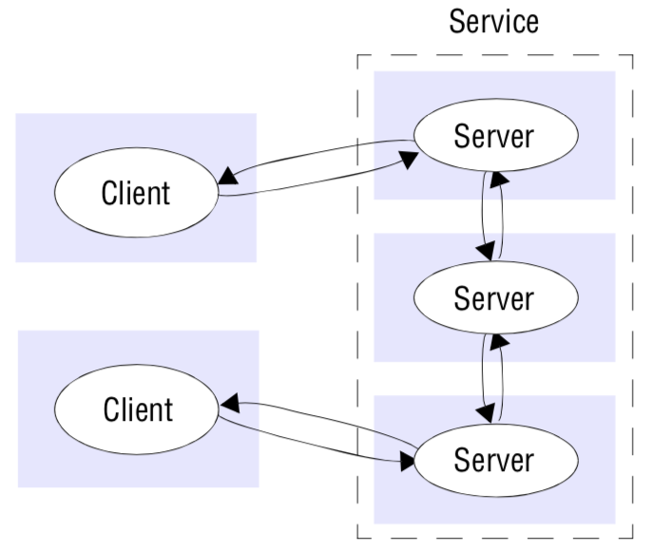
放置——服务器组
将不同的服务对象在不同的机器上实现
e.g. Web
在多个主机上维护副本服务
e.g. Sun NIS Service, MySQL replication
衍生问题：如何支持节点动态变化？如何确认身份可信度？

Slide 34
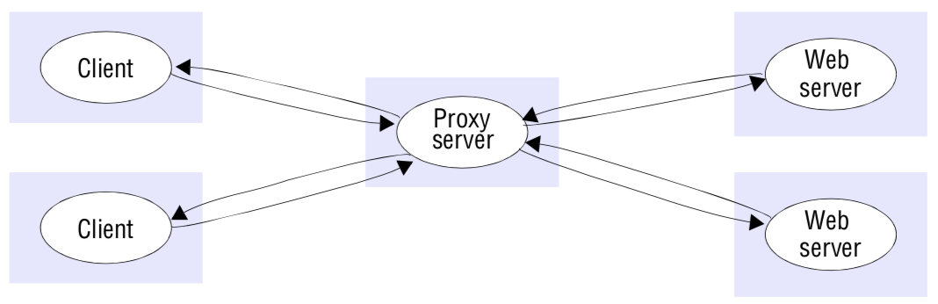
放置——缓存
缓存（Cache）
保存最近使用过的数据，在本地或代理服务器上。
减少不必要的网络传输，减少服务器负担，还可以代理其它用户透过防火墙访问服务器。
两种类型：前向、反向
Forward position system (recipient or client side)
Reverse position system (content provider or web-server side)
Examples
Squid / Vanish / CDN

Slide 35
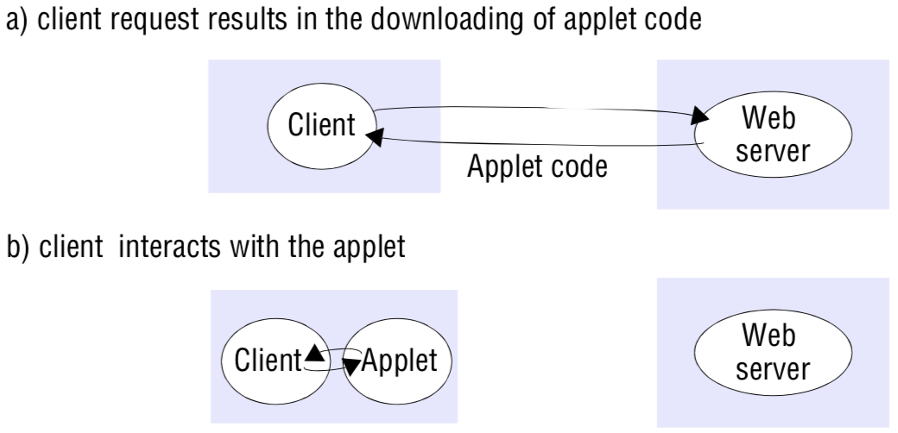
放置——移动代码
将代码下载到客户端运行，可以提高交互的效率。
Java Applet
JavaScript / Actionscript

Slide 36
放置——移动代理
在网络上的计算机之间穿梭，并执行的代码。代替一些机器执行任务。
如：利用空闲计算机完成密集型计算，计算程序（连同数据）从一个机器移动到另一个机器，在目的机上运行。
和移动代码比较：移动代码是服务器与客户端之间传递代码，代理则是在服务器之间传递。
和远程调用比较：松耦合，数据传输少，通信开销低。安全威胁限制了它的使用。

Slide 37
Examples
Take advantage of non-local resources
Using compute resources on a wide area network, or even the Internet when local compute resources are scarce or insufficient.
Example: SETI@home over 165K hosts in nearly every country in the world (March, 2020).
Example: Folding@home uses over 4M computers globally (June, 2020)

Slide 38
体系结构模式
构建在相对原始的体系结构元素之上，提供组合的、重复出现的结构。
关键体系结构模型
分层体系结构（layering architecture）
层次化体系结构（tiered architecture）
瘦客户（thin client）

Slide 39
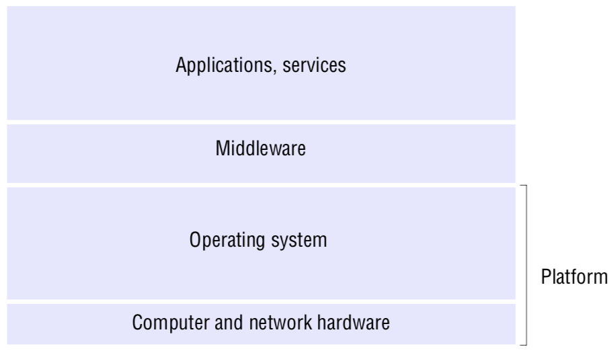
体系结构模式——分层
分层：一个复杂的系统被分成若干层，每层利用下层提供的服务。
在分布系统中，等同于把服务垂直组织成服务层。

Slide 40
体系结构模式——分层
平台（Platform）
最底层的软硬件，为上层提供服务。如：
Intel x86_64/Windows/Linux
Intel x86/Solaris
SPARC/SunOS
PowerPC/MacOS

Slide 41
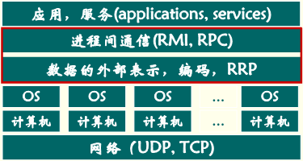
体系结构模式——分层
中间件层
中间件是一种软件，它提供基本的通信模块和其他一些基础服务模块，为应用程序开发提供平台。
中间件

Slide 42
体系结构模式——分层
中间件提供了一个编程抽象，来屏蔽以下异构问题
通信协议
独立于网络底层的传输协议。
硬件
数据类型在不同的硬件平台上有不同的表示：big-endian，little-endian，可以通过编码解决。
操作系统
在操作系统层上提供更高级的抽象API，屏蔽操作系统的异构
编程语言
CORBA通过IDL，可以使得不同的语言写的代码互相调用。

Slide 43
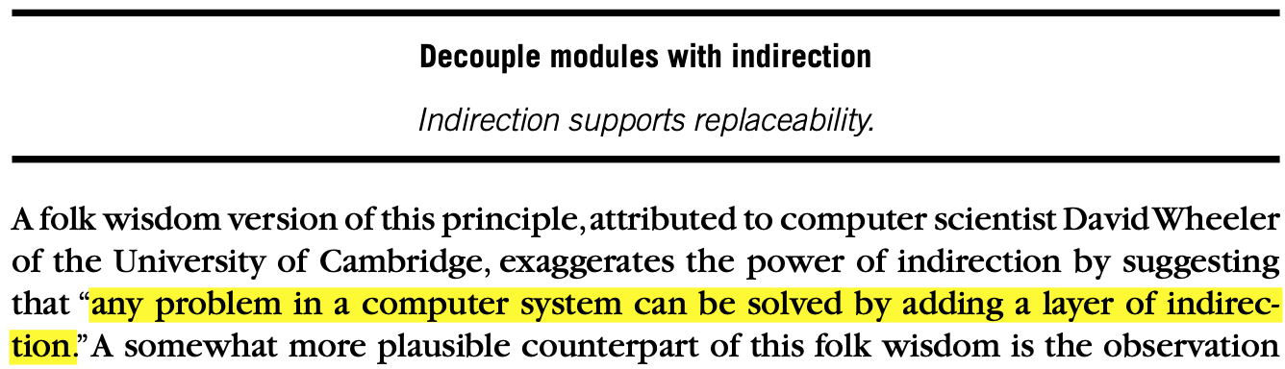
体系结构模式——分层
中间件的特性
位置透明（Location transparency）
通信协议（Communication protocols）
对计算机硬件层的支持
对操作系统层的支持
对程序设计语言层的支持

Slide 44
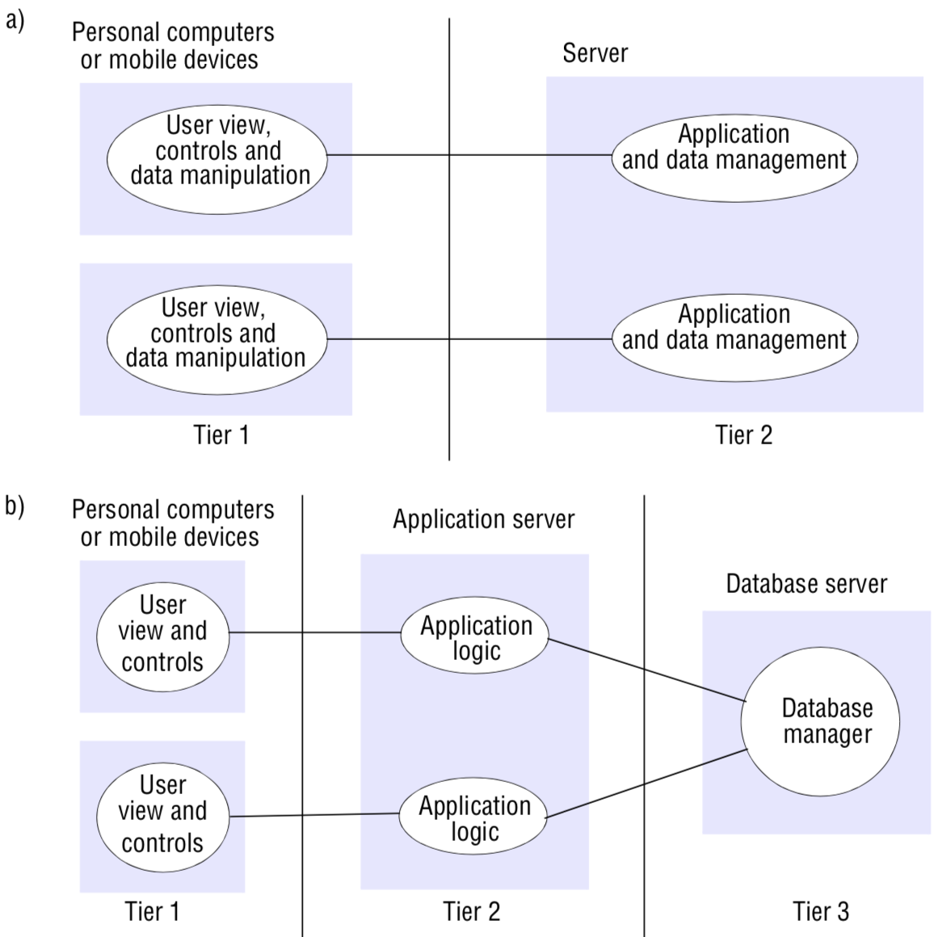
体系结构模式——层次化体系结构
层次化 Tiered
与分层体系结构互补，是一项组织给定层功能的技术。
应用角度理解系统
例子：web 应用

Slide 45
体系结构模式——瘦客户
本地只是一个 GUI，应用程序在远程计算机上执行。早期的大型机就有哑终端的概念，只不过那时大型机和哑终端在一个机房。现在可以是通过网络访问服务器。
Eg, VNC, Remote Desktop
Compute server
Network computer or PC
Thin
network
Application
Client
Process

Slide 46
第2章 系统模型
引言
物理模型
体系结构模型
基础模型
总结

Slide 47
基础模型
对体系结构模型中公共属性的一种更为形式化的描述
交互模型：延迟的不确定性及缺乏全局时钟的影响。
处理消息发送的性能问题，解决在分布式系统中设置时间限制的难题。
故障模型：组件、网络等故障的定义、分类
试图给出进程和信道故障的一个精确的约定。定义了什么是可靠通信和正确的进程。
安全模型：内、外部攻击定义、分类
讨论对进程的和信道的各种可能的威胁。引入安全通道的概念，它可以保证在存在各种威胁的情况下通信的安全。

Slide 48
交互模型
分布式系统由多个以复杂方式进行交互的进程组成。
进程之间通过消息传递进行交互，实现系统的通信和协作功能。
实例
多个服务器进行能相互协作提供服务：域名服务
对等进行能相互协作获得一个共同目标：视频会议
两个影响进程交互的因素
通信性能
难以维护全局时钟

Slide 49
交互模型——通信通道的性能
延迟 latency
第一个比特流从发出到到达目的节点在网络中所花费的时间。
访问网络的时间、操作系统通信服务的时间
带宽 bandwidth
在单位时间内，网络上能够传输的信息的总量
抖动 jitter
传输一系列信息所花费时间的变化值
E.g. 抖动会影响流媒体服务的质量，因为这类数据要求相对稳定的传输率。

Slide 50
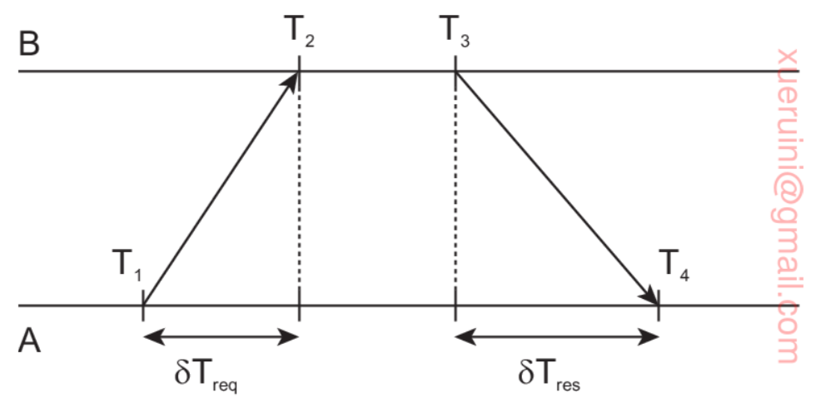
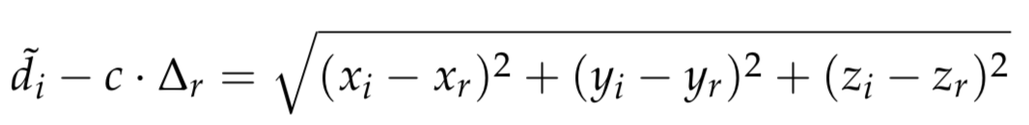
交互模型——计算机时钟
每台计算机具有自己的独立内部时钟
计算机时钟和绝对时间存在偏移
时钟漂移率（Clock drift rate）：计算机时钟偏移绝对参考时钟的比率
时钟校正方法
ntp
GPS时钟同步

Slide 51
交互模型——两个变体(variants)
分类依据
是否对时间有严格的假设限制
两个变体
同步分布式系统：有严格的时间限制假设
异步分布式系统：无严格的时间限制假设，非常常见

Slide 52
交互模型——两个变体
同步分布式系统
进程执行每一步的时间有一个上限和下限。
每个在网络上传输消息可在已知时间范围内接收到。
每个进程的局部时钟相对于实际时间的漂移在已知的范围内

Slide 53
交互模型——两个变体
异步分布式系统——没有可预测的时限：
进程执行速度 Process execution speeds
每一步都可能需要任意长的时间
消息传递延迟 Message transmission delays
收到一个消息的等待时间可能任意长
时钟漂移率 Clock drift rates
漂移率可能是任意的
异步分布式系统
Email
FTP

Slide 54
交互模型——两个变体
异步分布式系统达成协定非常困难
Pepperland协定/(两军问题的区别)
红师、蓝师分别驻扎在两个山顶，敌人位置他们之间的山谷；
红、蓝师之间靠通信兵进行通信，假设通信兵不会被捕获；
红、蓝师可否就谁先冲锋达成一致？
Yes。只关心结论，等的时间长没关系
红、蓝师可否就冲锋时间达成一致？
No。接收太久冲锋时间失效

Slide 55
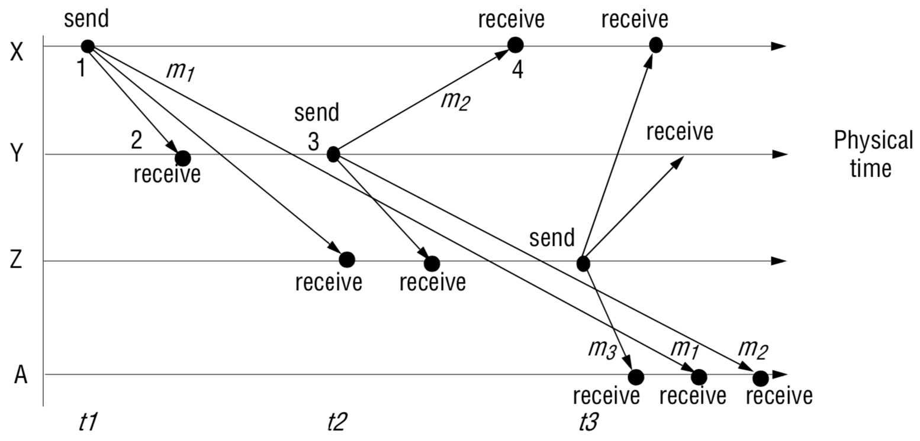
交互模型——事件排序
X、Y、Z、A之间的邮件交换
X发送主题为Meeting的消息
Y读取X的消息，并发送主题为Re: Meeting的消息进行回复
Z读取X、Y的消息，并发送主题为Re: Meeting的消息进行回复
A收到的消息顺序一定与消息发送的顺序一致？

Slide 56
基础模型——故障模型
计算机或者网络发生故障，会影响服务的正确性。
故障模型的意义在于将定义可能出现的故障的形式，为分析故障带来的影响提供依据。
设计系统时，知道如何考虑到容错的需求。

Slide 57
基础模型——故障模型
定义故障发生的行为，帮助理解故障对分布式系统的影响。
分类[Hadzilacos and Toueg, 1994]
遗漏故障 Omission failures
随机故障 Arbitrary failures
时序故障 Timing failures

Slide 58
故障模型——遗漏故障
进程或者通信通道没有正常的工作
进程遗漏故障：进程崩溃 crash
Fail-stop：在同步系统中通过时限是可以检测出来的。
在异步系统中，即使很长时间没有收到来自某个进程的消息，也不能判断是进程停止了。
通信遗漏故障：丢失信息
发送丢失，接收丢失，通道丢失
丢失故障是良性故障

Slide 59
故障模型——遗漏故障
面对通信故障时达成协定的不可能性
Pepperland协定
红师、蓝师分别驻扎在两个山顶，敌人位于他们之间的山谷；
敌人可单独击败任一师；
红、蓝师之间靠通信兵进行通信，假设通信兵可能会被捕获，但不会叛变；
红、蓝师可否就冲锋或投降达成一致？
Never!
Notes:
类似TCP握手，两将军问题

Slide 60
故障模型——随机故障
随机故障（拜占庭故障）：对系统影响最大的一种故障形式，而且错误很难探知。
发生在进程中的随机故障：随便遗漏应有的处理步骤或进行不应有的处理步骤，该做的不做，不该做的却做了
E.g. 对一个过程调用返回一个错误的信息
随机故障很少出现在通信信道
E.g. 校验和，消息有序列号。

Slide 61
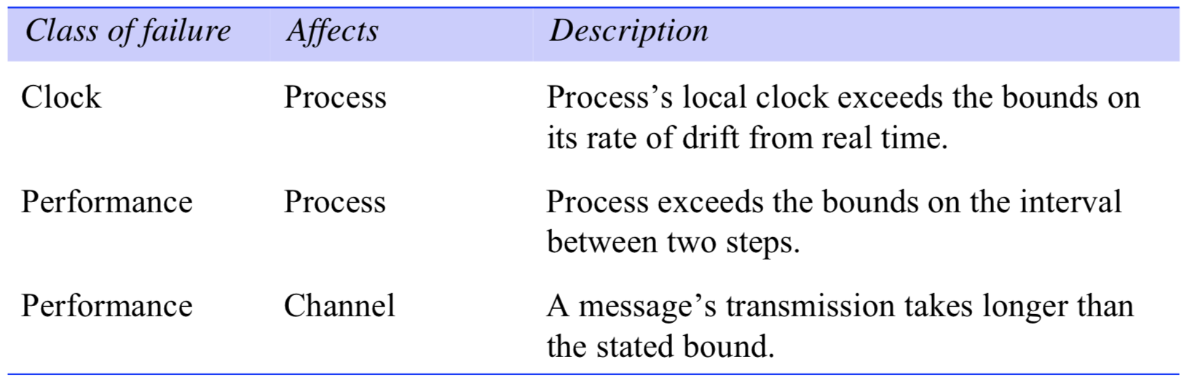
故障模型——时序故障
仅仅发生在同步分布式系统中
异步系统无时间保证，故不存在此类故障

Slide 62
故障模型——屏蔽故障
分布式系统中每个组件通常基于其他一组组件构造，利用存在故障的组件构造可靠的服务是可能的。
一对一通信的可靠性
有效性（Validity）
在发送端缓冲区的消息最终能够到达接收端的缓冲区。
完整性（Integrity）
接收到的消息和发送的消息完全一样，没有消息被发送两次。

Slide 63
基础模型——安全模型
分布式系统的模块特性以及开放性，使得它们暴露在内部和外部的攻击之下。
安全模型的目的是提供依据，以此分析系统可能受到的侵害，并在设计系统时防止这些侵害的发生。

Slide 64
基础模型——安全模型
分布式系统的安全性
进程的安全性
通信信道的安全性
对象的安全性
保护对象的措施
访问权限：在对象的访问控制表中规定什么人具有访问对象的权限
权能：用户一方所持有的访问那些对象的权限

Slide 65
安全模型—威胁
对进程的威胁
对服务器：来自一个伪造实体的调用请求，例如：CSRF
对客户端：收到一个伪造的结果（钓鱼），例如：窃取密码
对信道的威胁
拷贝消息，篡改或者填充
保存并重发：例如：从资金在两个账号间转移，如果重发这样的请求，将产生错误结果。

Slide 66
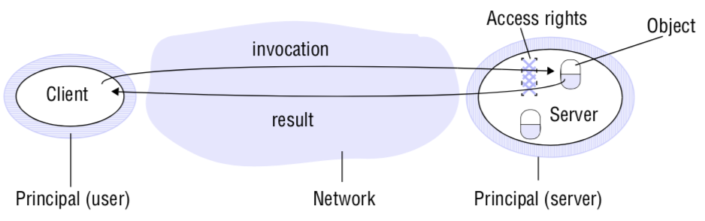
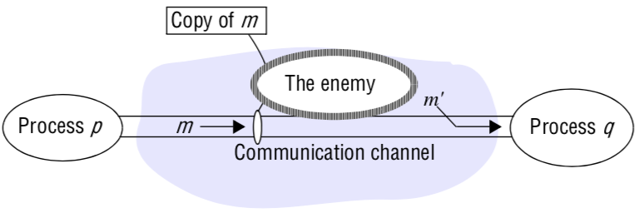
安全模型—威胁

Slide 67
安全模型—威胁
DoS攻击
发出大量的服务请求，造成服务器过载不能提供服务，或者在网上传送大量的消息，占用带宽，拥塞网络。
移动代码
恶意代码入侵系统，例如：特洛伊木马。

Slide 68
安全模型—对策
加密技术和共享密钥
通过共享密钥相互确认对方
密码学（Cryptography）是基础
认证（Authentication）
对发送方提供确认身份进行认证。

Slide 69
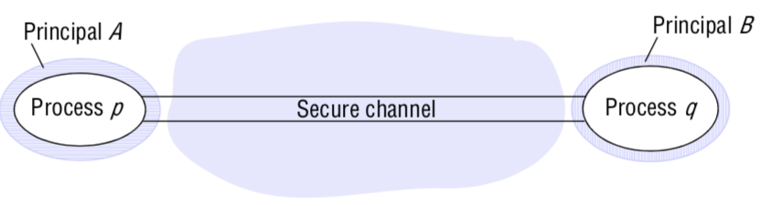
安全模型—对策
安全通道
每个进程知道正在执行的进程所代表的委托方的身份。
确保在其上传输的数据的私密性和完整性。
每个消息包含物理的和逻辑的时间戳。
Discussion: How does HTTPS work?

Slide 70
Signing and Verification

Slide 71
CAs
End-user’s certificate
Intermediates CA
Root CA
Notes:
http://www.jianshu.com/p/46e48bc517d0

Slide 72
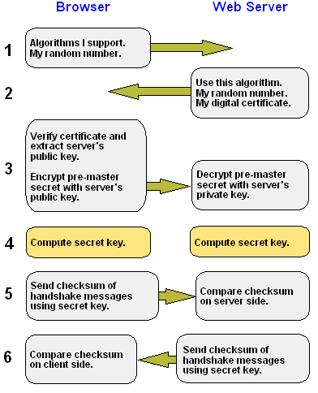
How to setup SSL link?
negotiate symmetric key
pre-master, the 3rd random number is used to generate
during the session
all data are encrypted
recall the insecure GET and POST

Slide 73
第2章 系统模型
引言
体系结构模型
基础模型
总结

Slide 74
体系结构模型
Architectural elements
Communicating entities
process, thread, object, component
Communication paradigms
inter-process communication, remote invocation, indirect communication
Roles and responsibilities
client/server, peer-to-peer
Placement
mapping of servers to multiple servers, caching, mobile code, mobile agent
Architectural pattern
layering, tired architecture, thin client

Slide 75
基础模型及安全模型
Interaction models
synchronous DS and asynchronous DS
Failure models
omission failures
arbitrary failures
timing failures
Security model
the enemies
the approaches of defeating them

Slide 76
Thanks

